Slide 1

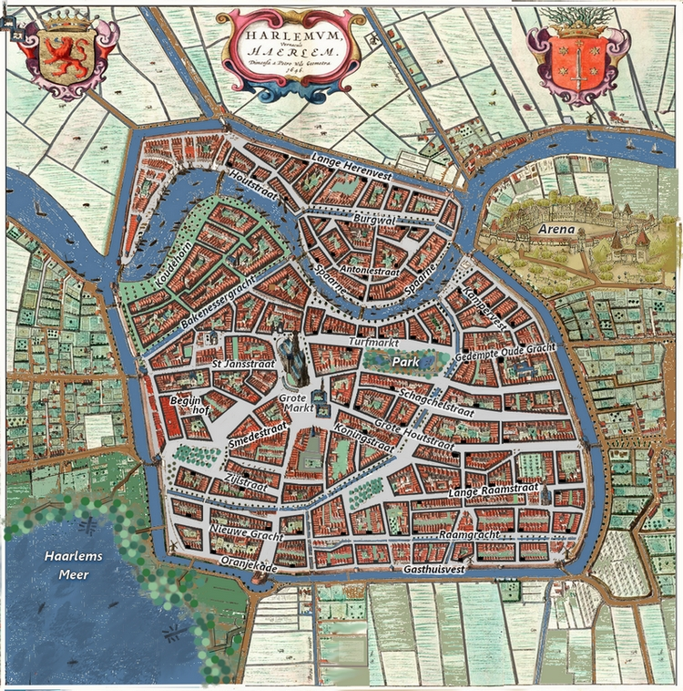
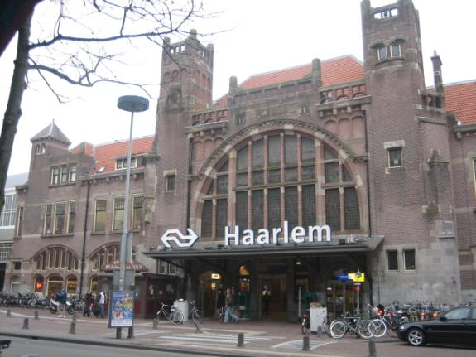
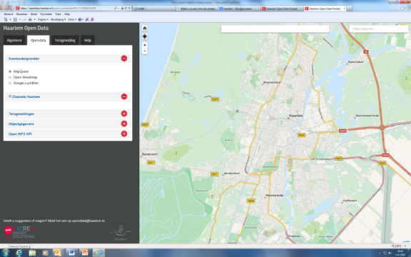
Datagedreven werken: anticiperen op een generieke data infrastructuur – het IPP
Joris Jan de Vries
1
Notes:
1

Slide 2

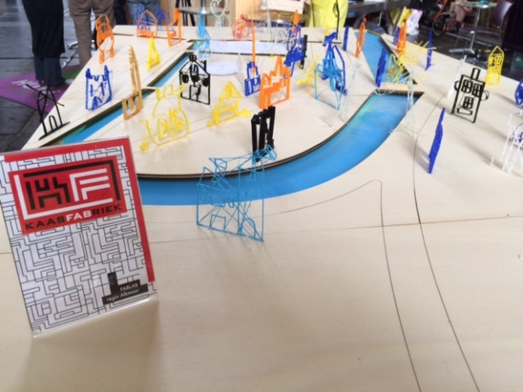
Joris Jan de Vries
Partner van Marjoke
Vader van dochter Iris (24)
en zoon Douwe (19)
https://nl.linkedin.com/in/jorisjandevries
Coördinator basis- en kernregistraties:
https://opendata.haarlem.nl/
https://twitter.com/OpendataHaarlem
Secretaris Kaasfabriek | FabLab regio Alkmaar
https://www.facebook.com/kaasfabriek
2013
2014
Notes:
2

Slide 3
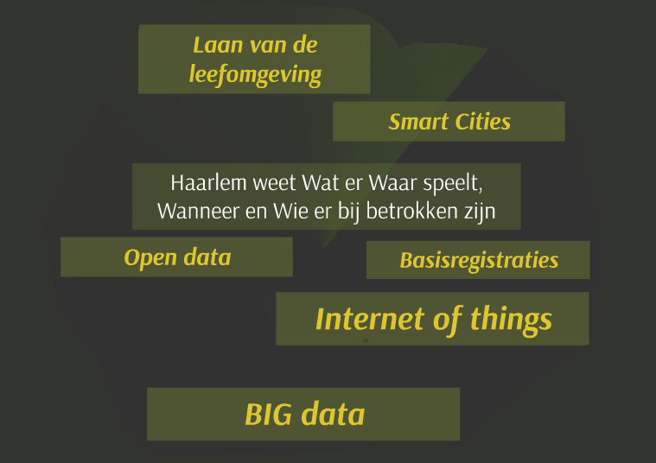
Samen Doen!
2013
2014
Participatie
Gebiedsgericht werken
Transparantie
Efficiente bedrijfsvoering
Nieuwe bestuursstijl
Digitalisering dienstverlening
Privacy
Veiligheid
Doelbinding
Insluiting
Notes:
3

Slide 4
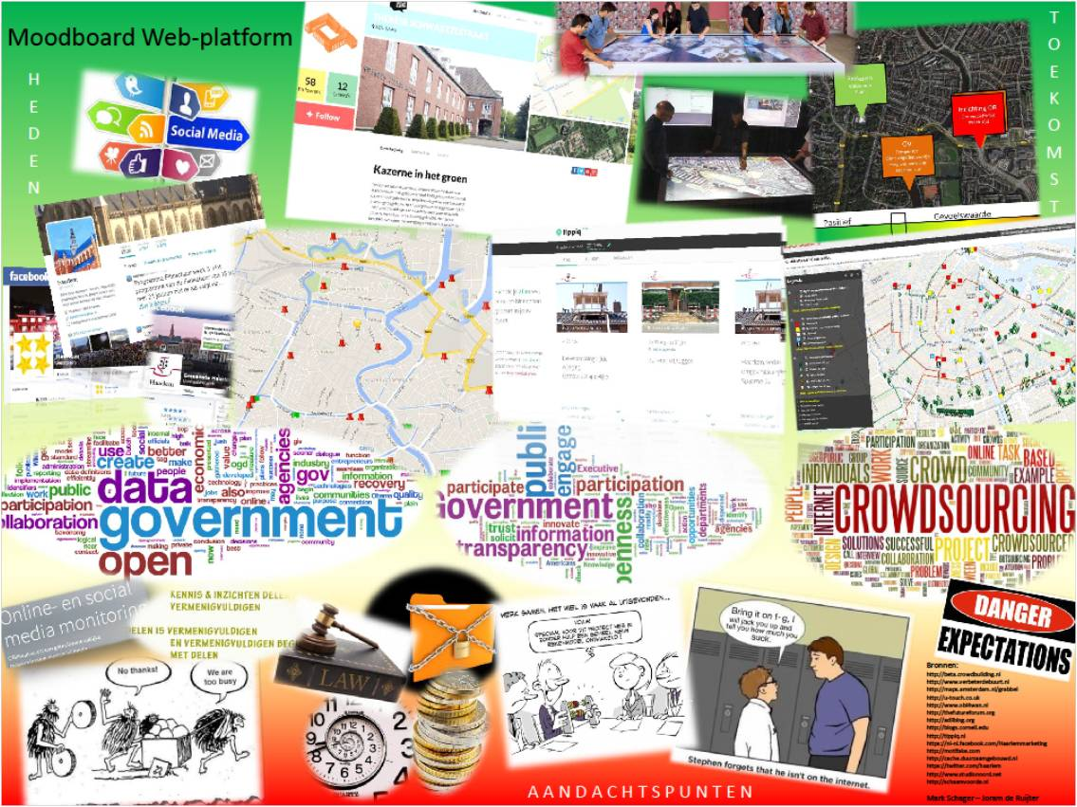
De ontwikkelingen
Notes:
4

Slide 5
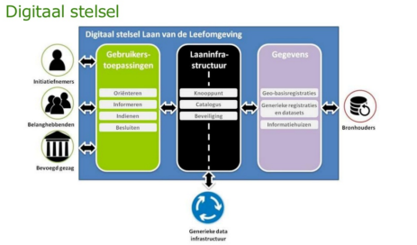

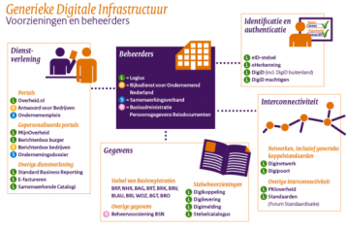


Landelijke ontwikkelingen en kaders
Ontwikkeling
Uitbreiding van het stelsel van basis- en kernregistraties: Digitaal Stelsel Omgevingswet
Digitale overheid 2017 / Dienstverlening 2020 / Generieke Digitale Infrastructuur
Wetgeving rondom publicatie van open data, hergebruik van overheidsinformatie en regelgeving rondom privacy
Ontwikkeling van inzet van technologie: IoT t.b.v. het slimmer beheren, ontwikkelen en besturen op basis van data (smart cities)
Notes:
5

Slide 6
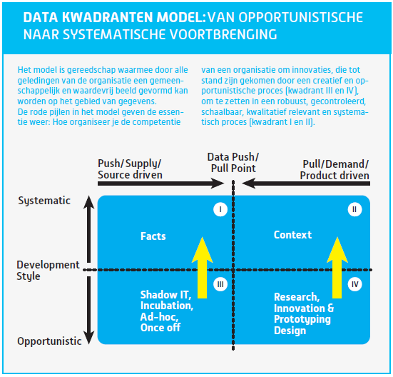
Data als brandstof
https://www.youtube.com/watch?v=28E35hmTkh0
Model Ronald Damhof
Notes:
6

Slide 7
Hoe werkt het nu in Haarlem?
Smart Cities / IPP
virtueel
en/of
fysiek
Notes:
Woord geven aan Jan Koers.
7

Slide 8
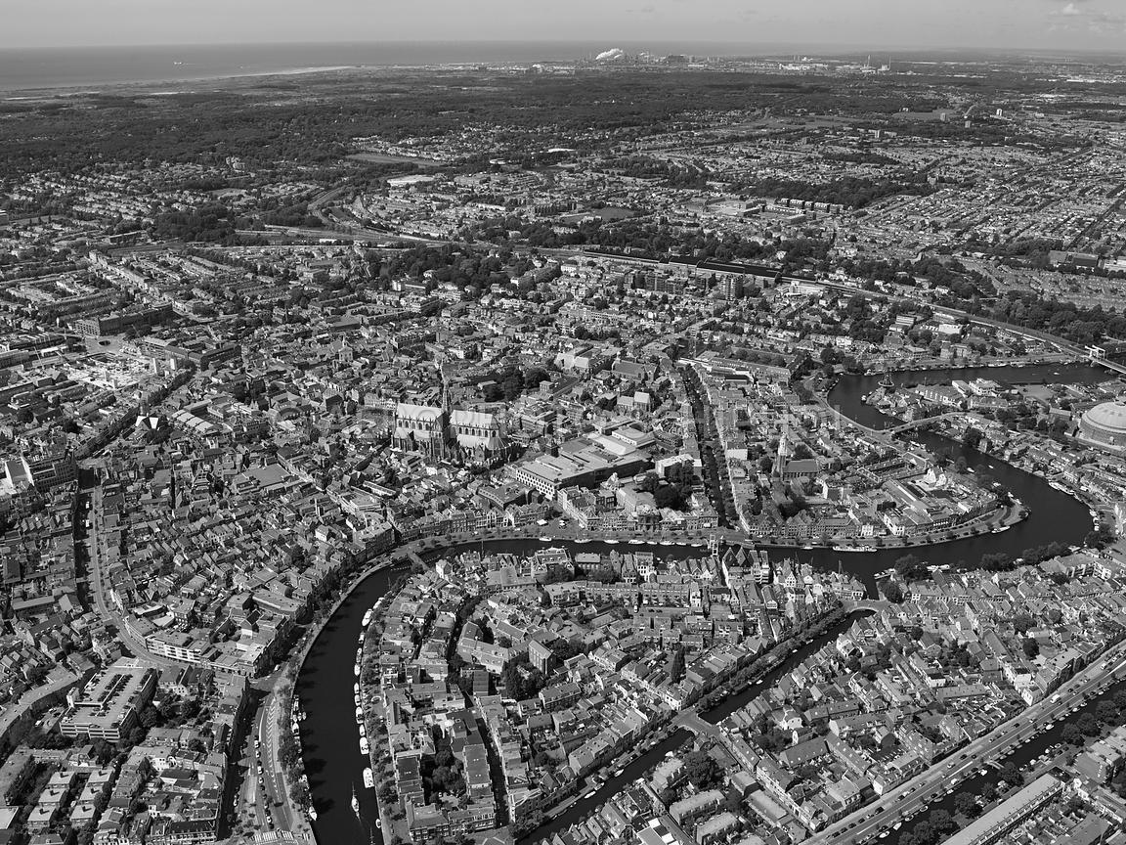

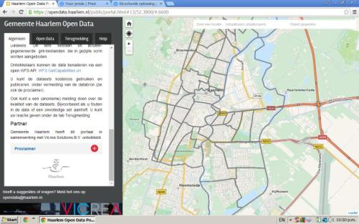

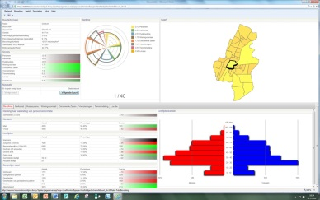
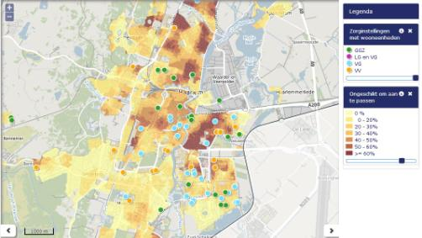
Roadmap anticipatie ontwikkelingen
Architectuur
Open Data Platform
HLM Gegevens
Open Informatie Platform
Big Data
Open Participatie Platform
Notes:
8

Slide 9
Informatie- en participatieplatform
Ontvangen en opslaan (sensor)data
Verwerken sensordata
Plaatsen
content burger & validatie
Authenticatimodule
Digipanel
Thematisch tab
ontwerper
GIS for dummies
Thematisch presenteren burger
Opvragen informatie
burger
Diagram generator
Rapport genereren
Thematisch tab
ontwerper
Laden
Data
Thematisch presenteren
Informatie opvragen
individueel
Download
GML
API
Beheermodule
Open Data Portal
Open data
Participatie en sensoren
Open data
Magazijn Haarlem
Open Data
WFS lagen derden
Gegevens
Magazijn Haarlem
virtueel
en/of
fysiek
9

Slide 10
Samenvatting stand van zaken
Onderdeel | Oplevering
Open Data Platform | Juni 2015
Uitwerken informatie- en participatielaag | December 2015
Proof of Concept IPP | Juni 2016
Oplevering project MJGP | Mei 2017
Verdere uitwerking op basis van 6 extra projecten | December 2017

Slide 11
Planning
IPP Project | Datum 1e oplevering
Meerjarengebiedsprogramma | 18 mei 2017 opgeleverd
Informatieplatform HaarlemPas | Q3 2017
Initiatievenkaart Haarlem (extern) | Q3 2017
Online Scholenzoeker (prototype) | Q3 2017
Participatieplatform generiek | Q4 2017
Real Time Data Management (pilot smart city) | Q4 2017
Woon Zorg Welzijn Monitor | Q4 2017

Slide 12
Invulling functionaliteit
Ontvangen en opslaan (sensor)data
Verwerken sensordata
Plaatsen
content burger & validatie
Authenticatimodule
Digipanel
Thematisch tab
ontwerper
GIS for dummies
Thematisch presenteren burger
Opvragen informatie
burger
Diagram generator
Rapport genereren
Thematisch tab
ontwerper
Laden
Data
Thematisch presenteren
Informatie opvragen
individueel
Download
GML
API
Beheermodule
Open Data Portal
MJGP
Open data
Participatie en sensoren
Open data
Magazijn Haarlem
Open Data
WFS lagen derden
HP
Gegevens
Magazijn Haarlem
RTDM
12

Slide 13
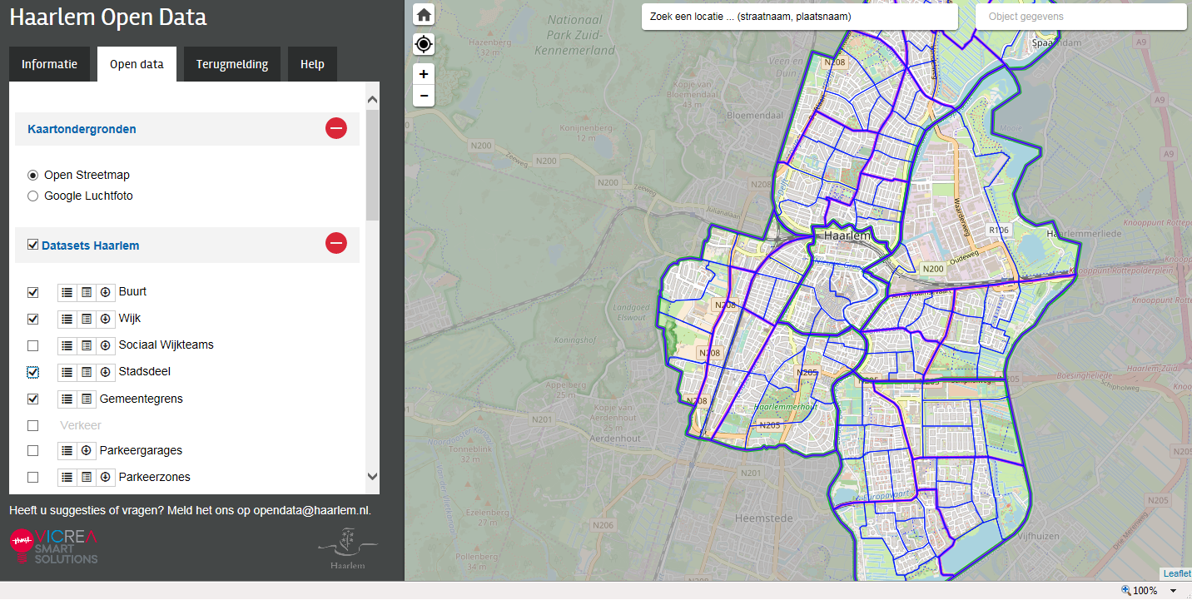
OPEN DATA PLATFORM

Slide 14
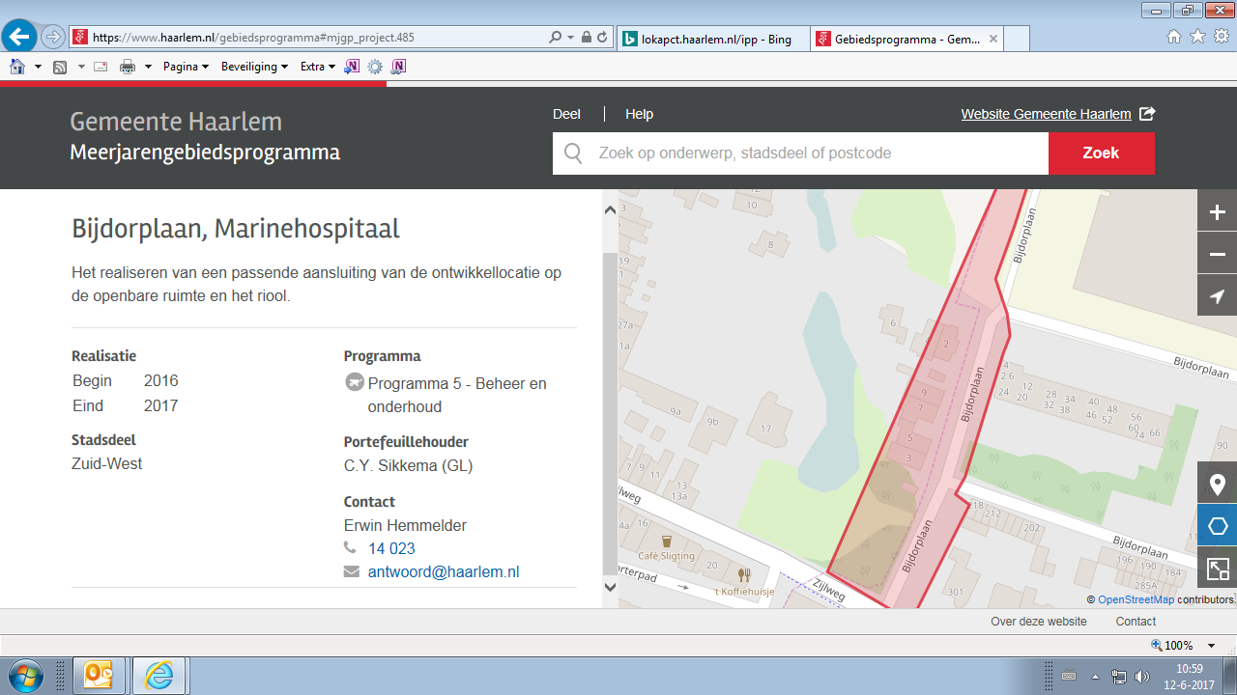
MJGP
(thematisch presenteren en opvragen gegevens)

Slide 15
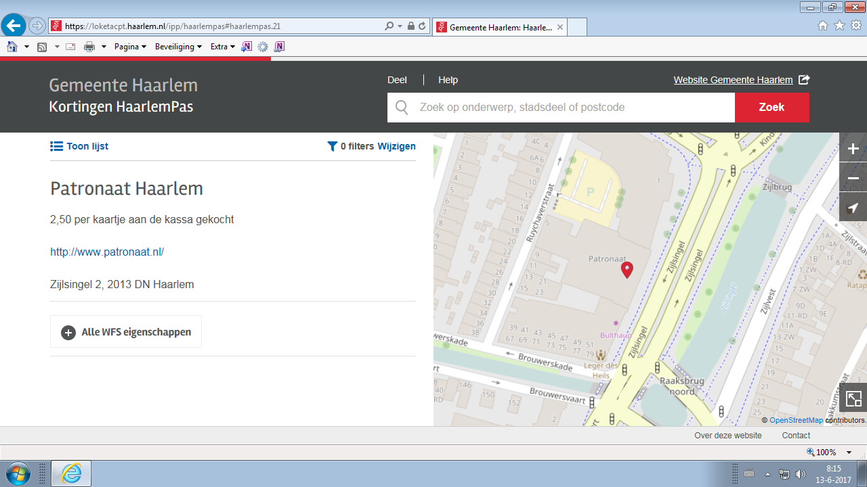
HaarlemPas
(functionaliteit MJGP + invoer gegevens + identificatie en authenticatie)

Slide 16
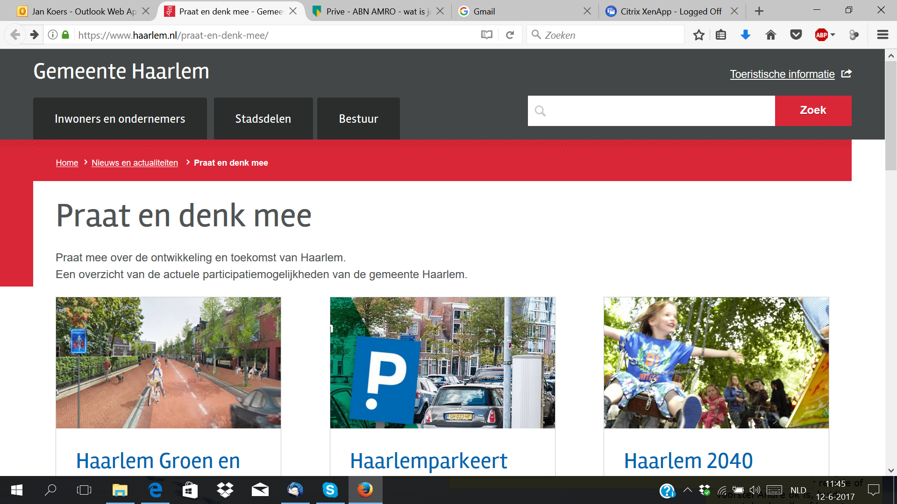
Generiek participatie platform
(functionaliteit MJGP + Haarlem Pas)

Slide 17
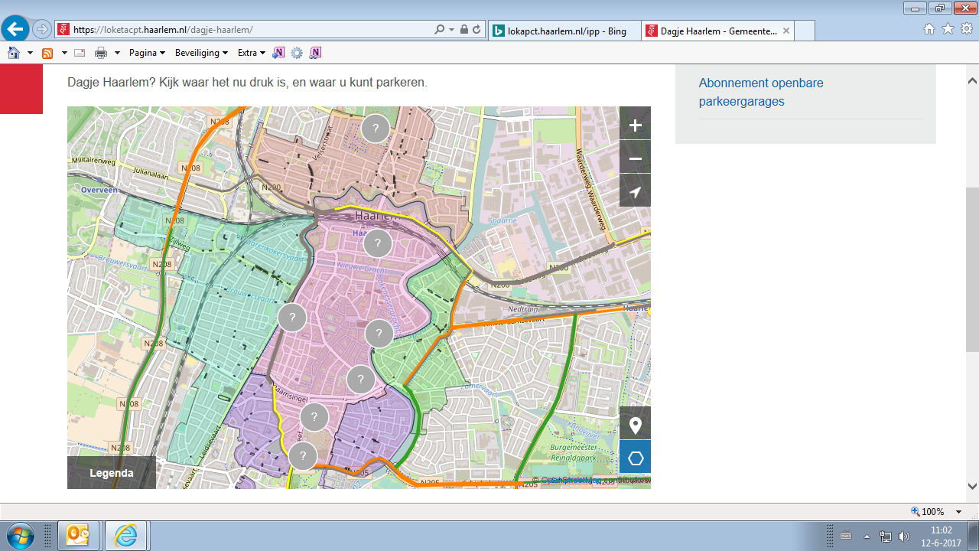
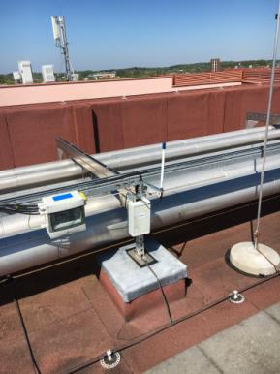
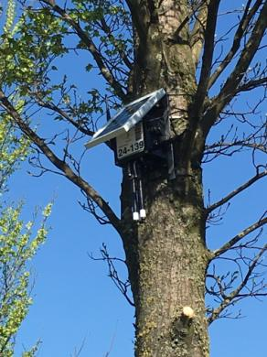
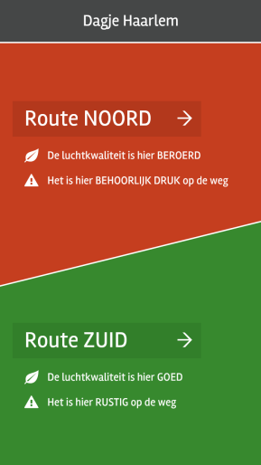
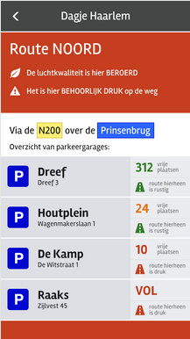
Real Time Data Management
(functionaliteit MJGP + Haarlem Pas + Sensordata ontvangen en verwerken)
Notes:
17

Slide 18

WoonZorgWelzijnMonitor
(functionaliteit MJGP + Haarlem Pas + RTDM + GisForDummies)
http://maps.objectvision.nl/zkl

Slide 19
Vervolgprojecten - beheer
IPP Project | Datum 1e oplevering
Front End Open Data Portaal | 2018
Ontsluiting bouwarchief | 2018
Dashboard Erfgoed en Ruimte | 2018
Dashboard Bouwen | 2018
Aansluiten Omgevingswet | 2018
Inbedding kaarten/rapporten in website Haarlem / Haarlemmarketing (o.a. parkeergarages, parkeerzones etec) | 2018
…….

Slide 20
Links
Opendata platform: https://opendata.haarlem.nl
MJGP: https://www.haarlem.nl/gebiedsprogramma/
WZWM: http://maps.objectvision.nl/zkl
WFS: https://wfs.haarlem.nl/ows?service=WFS&version=2.0.0&request=GetCapabilities

